Slide 1

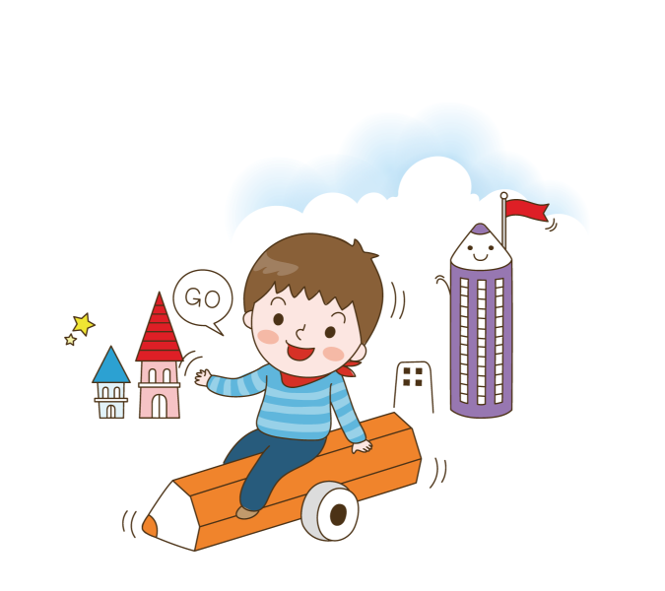


Quyên Nguyễn SĐT 0989.037.260
AI NHANH HƠN

Slide 2


Câu 1: Phần mở bài của bài văn nghị luận về một vấn đề đời sống thực hiện nhiệm vụ gì
A. Giới thiệu được vấn đề cần nghị luận.
B. Đưa ra dẫn chứng, lý lẽ để chứng minh
C. Giới thiệu cảnh định kể.
D. Khẳng định cảm xúc về vấn đề.
0.5 秒延迟符，无
意义，可删除.

Slide 3
Câu 2: Trước khi viết bài văn nghị luận ta cần làm gì?
A. Không cần chuẩn bị.
B. Tìm ý, lập dàn ý
C. Luyện viết mở bài.
D. Luyện viết thân bài.
0.5 秒延迟符，无
意义，可删除.

Slide 4
Câu 3: Sau khi viết bài chúng ta cần
A. Viết lại mở bài.
B. Phân tích đề.
C. Đọc, chỉnh sửa lại bài
D. Tìm ý.
0.5 秒延迟符，无
意义，可删除.

Slide 5
Câu 4: Bài văn thể hiện ý kiến đồng tình cần đưa ra lý lẽ, dẫn chứng để khẳng định ý kiến đó là đúng ở phần nào?
B. Thân bài
A. Lập dàn ý
C. Mở bài
D. Kết bài
0.5 秒延迟符，无
意义，可删除.

Slide 6
Câu 5: Để bài văn nghị luận về sự việc đời sống thêm sinh động ta cần?
A. Viết mở bài thật dài.
B. Viết kết bài thật sâu sắc.
C. Sử dụng lý lẽ sắc sảo, dẫn chứng cụ thể, thích hợp.
D. Thân bài nên tóm gọn lại.
0.5 秒延迟符，无
意义，可删除.

Slide 7
Câu 6: Văn trình bày ý kiến tán thành thuộc kiểu bài
A. Nghị luận về sự việc đời sống
B. Nghị luận về tác giả tác phẩm
C. Thuyết minh về phong cảnh
D. Biểu cảm về cuộc sống sinh hoạt
0.5 秒延迟符，无
意义，可删除.

Slide 8
Câu 7: Xác định vấn đề cần nghị luận của đề bài sau: Viết bài văn thể hiện suy nghĩ của em về quan điểm chia sẻ là yêu thương
B. Chia sẻ là yêu thương.
A. Bài văn nghị luận xã hội.
C. Chia sẻ là còn mãi.
D. Chia sẻ là việc nên làm.
0.5 秒延迟符，无
意义，可删除.

Slide 9
Câu 8: Trong các bước trước khi viết bài văn thì bước nào là quan trọng nhất?
A. Bước 1: Trước khi viết.
B. Bước 2: Viết bài.
C. Bước 3: Chỉnh sửa bài viết.
D. Bước 4: Trao đổi với bạn.
0.5 秒延迟符，无
意义，可删除.

Slide 10




Quyên Nguyễn SĐT 0989.037.260
NÓI VÀ NGHE

Slide 11


















KÓ
l¹i truyÖn
nêu ý nghĩa

Slide 12
NÓI VÀ NGHE
Kể lại một truyện ngụ ngôn

Slide 13


Yêu cầu cần đạt
của hoạt động nói
Biết kể
lại được
một
truyện
ngụ
ngôn
Nêu được ý nghĩa của câu truyện
Chia sẻ được cảm xúc của mình

Slide 14


Nêu các bước tiến hành bài nói?
nói

Slide 15


B1: TRƯỚC KHI NÓI
1. Xác định mục đích nói và người nghe.
2. Chuẩn bị nói
Bước 1. Chuẩn bị nội dung nói theo những gợi dẫn sau
Chọn truyện ngụ ngôn em thích?
Nắm được cốt truyện, tóm lược ngắn gọn nội dung truyện theo trình tự.
Lưu ý những chi tiết đặc sắc, sinh động?
Sáng tạo thêm những cách diễn đạt cho sinh động nhưng vẫn đảm bảo cốt truyện gốc.
Tìm hiểu ý nghĩa của truyện hoặc bài học rút ra từ câu chuyện.
Bước 2. Tập luyện
- Tập nói một mình.
- Tập nói trước nhóm.

Slide 16










2. KHI NÓI
Yêu cầu nói:
+ Nói đúng mục đích (kể lại một truyện ngụ ngôn).
+ Nội dung nói có mở đầu, có kết thúc hợp lí.
+ Nói to, rõ ràng, truyền cảm.
+ Điệu bộ, cử chỉ, nét mặt, ánh mắt… phù hợp.

Slide 17

3. Sau khi nói
Nghe nhận xét
Trao đổi, rút kinh nghiệm, điều chỉnh bài nói

Slide 18
LUYỆN NÓI

Slide 19

NHẬN XÉT HOẠT ĐỘNG NÓI
PHIẾU ĐÁNH GIÁ THEO TIÊU CHÍ
Tiêu chí | Mức độ
 | Chưa đạt | Đạt | Tốt
1. Chọn được câu chuyện hay, có ý nghĩa | Chưa có chuyện để kể. | Có chuyện để kể nhưng chưa hay. | Câu chuyện hay và ấn tượng.
2. Nội dung câu chuyện phong phú, hấp dẫn | ND sơ sài, chưa có đủ chi tiết để người nghe hiểu câu chuyện. | Có đủ chi tiết để hiểu người nghe hiểu được nội dung câu chuyện. | Nội dung câu chuyện phong phú và hấp dẫn.
3. Nói to, rõ ràng, truyền cảm. | Nói nhỏ, khó nghe; nói lắp, ngập ngừng… | Nói to nhưng đôi chỗ lặp lại hoặc ngập ngừng 1 vài câu. | Nói to, truyền cảm, hầu như không lặp lại hoặc ngập ngừng.
4. Sử dụng yếu tố phi ngôn ngữ phù hợp. | Điệu bộ thiếu tự tin, mắt chưa nhìn vào người nghe; nét mặt chưa biểu cảm hoặc biểu cảm không phù hợp. | Điệu bộ tự tin, mắt nhìn vào người nghe; nét mặt biểu cảm phù hợp với nội dung câu chuyện. | Điệu bộ rất tự tin, mắt nhìn vào người nghe; nét mặt sinh động.
5. Mở đầu và kết thúc hợp lí | Không chào hỏi/ và không có lời kết thúc bài nói. | Có chào hỏi/ và có lời kết thúc bài nói. | Chào hỏi/ và kết thúc bài nói một cách hấp dẫn.

Slide 20

TẠM BIỆT CÁC EM

